Slide 1






Friday, September 14th 2023
TIN HỌC 4
CHỦ ĐỀ 1. MÁY TÍNH VÀ EM
BÀI
1
Phần cứng và phần mềm máy tính

Slide 2


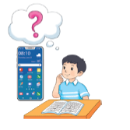

KHỞI ĐỘNG
Minh mượn điện thoại của mẹ để dịch một bài hát tiếng anh sang tiếng việt.Nhưng trên điện thoại của mẹ không có từ điển như trên điện thoại của bố.Tại sao hai chiếc điện thoại trông giống nhau mà khi sử dụng lại khác nhau nhỉ ?
Vậy sau đây chúng ta cùng đi tìm hiểu nhé .

Slide 3


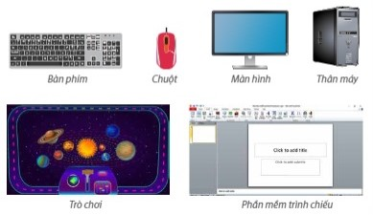
1. Phần cứng và phần mềm
HOẠT ĐỘNG
1
Phần cứng hay phần mềm ?
Em hãy quan sát những hình ảnh sau đây và chia chúng thành 2 nhóm.Và giải thích vì sao em lại chia nhóm như vậy ?

Slide 4







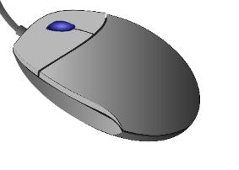
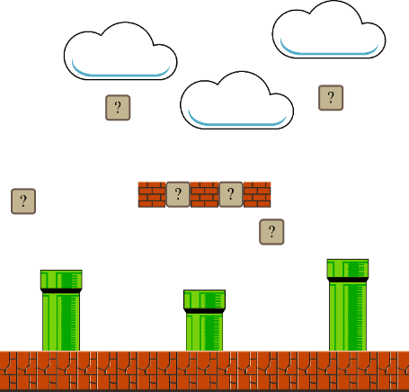
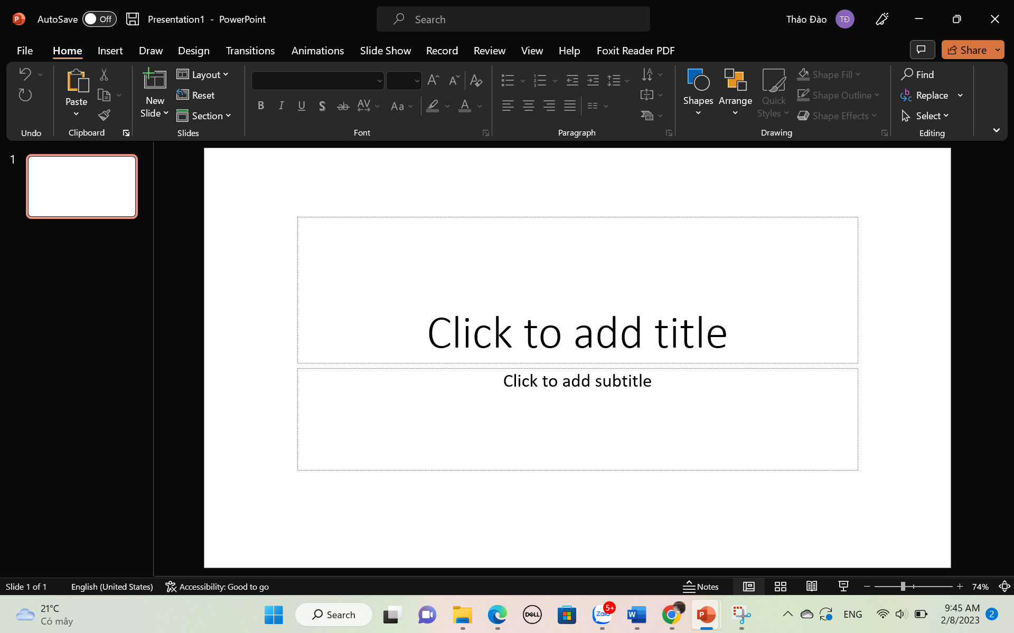
HĐ 1. Phần cứng hay phần mềm?
Quan sát lại các thiết bị - SGK tr.6 và đặt câu hỏi.
Em hãy quan sát những hình ảnh sau và chia chúng thành hai nhóm? Tại sao em chia nhóm như vậy?
Bàn phím
Màn hình
Thân máy
Chuột
Trò chơi
Phần mềm trình chiếu

Slide 5


HĐ 1. Phần cứng hay phần mềm?
Phần cứng
Phần mềm
Bàn phím
Màn hình
Trò chơi
Phần mềm trình chiếu
Thân máy
Chuột
Có thể quan sát được
Không quan sát được

Slide 6


Phần cứng là những bộ phận của máy tính mà em có thể nhận ra qua hình dạng của chúng (Ví dụ về phần cứng như : Chuột , bàn phím, màn hình, ổ đĩa, loa, máy in,.... ) Còn phần mềm là những thứ không có hình dạng mà em chỉ thấy kết quả hoạt động của chúng thông qua phần cứng.(Ví dụ về phần mềm như : Trò chơi hay phần mềm trình chiếu,...)
Màn hình , ống kính, loa, ... của chiếc điện thoại thông minh là phần cứng . Còn từ điển, trò chơi, đồng hồ,.... hiển thị trên màn hình dưới dạng biểu tượng là phần mềm., có thể bổ sung hoặc xóa bớt phần mềm trên điện thoại hay máy tính. Chính vì vậy trên máy bố Minh có phần mềm từ điển còn trên máy mẹ Minh thì không có.
Máy tính gồm phần cứng và phần mềm.

Slide 7
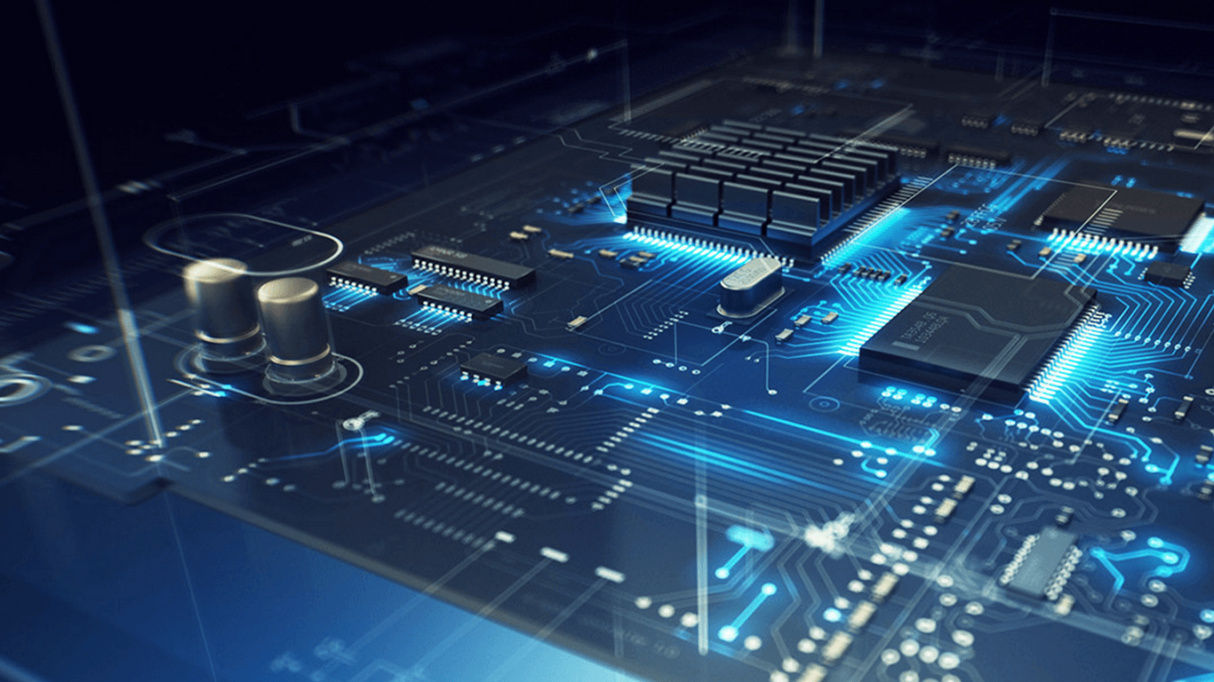

Máy tính
Phần cứng
+
Phần mềm

Slide 8

1. Phát biểu nào sau đây là sai ?
A. Trò chơi trên máy tính là phần mềm.
B. Thân máy của máy tính là phần cứng.
C. Chương trình luyện tập gõ bàn phím là phần cứng.
D. Ứng dụng xem video trên máy tính là phần mềm.
2. Hãy kể tên hai phần mềm mà em đã sử dụng.

Slide 9

HĐ 1. Phần cứng hay phần mềm?
Thảo luận nhóm và trả lời các câu hỏi sau:
1. Phát biểu nào sau đây là sai?
A. Trò chơi trên máy tính là phần mềm.
B. Thân máy của máy tính là phần cứng.
C. Chương trình luyện tập gõ bàn phím là phần cứng.
D. Ứng dụng xem video trên máy tính là phần mềm.

Slide 10
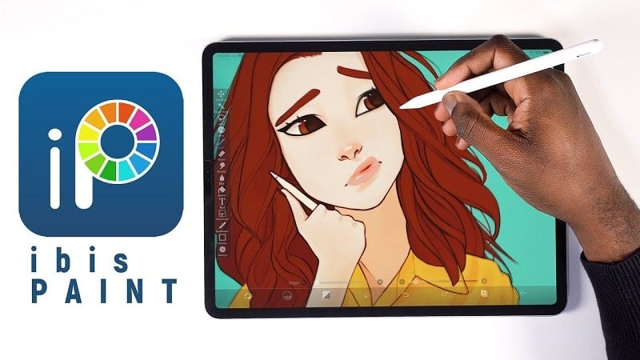

HĐ 1. Phần cứng hay phần mềm?
Thảo luận nhóm và trả lời các câu hỏi sau:
2. Hãy kể tên hai phần mềm mà em đã sử dụng.
Phần mềm vẽ
Phần mềm nghe nhạc

Slide 11



2. Mối quan hệ giữa phần cứng và phần mềm
2
HOẠT ĐỘNG
Ống kính điện thoại và phần mềm chụp ảnh
Em hãy quan sát Hình 1 và trả lời các câu hỏi sau:
1.Ghép mục ở cột A vào cột B sao cho phù hợp:
Hình 1:Chụp ảnh bằng điện thoại thông minh
2
A | B
1) Ống kính điện thoại | a) Phần mềm
2) Ứng dụng chụp ảnh | b) Phần cứng
2.Nếu thiếu ống kính hoặc ứng dụng chụp thì máy còn chụp được không? Tại sao?

Slide 12

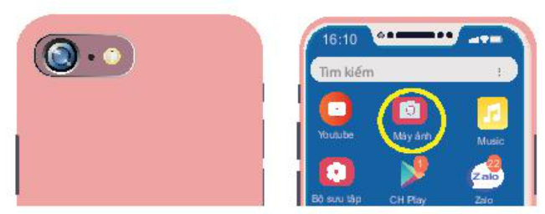

HĐ 2. Ống kính điện thoại và phần mềm chụp ảnh
Thảo luận nhóm đôi
Em hãy quan sát Hình 1 và trả lời các câu hỏi sau:
Hình 1. Chụp ảnh bằng điện thoại thông minh
1. Ghép mỗi mục ở cột A với một mục ở cột B cho phù hợp.
A |  | B
1) Ống kính điện thoại |  | a) Phần mềm
2) Ứng dụng chụp ảnh |  | b) Phần cứng

Slide 13

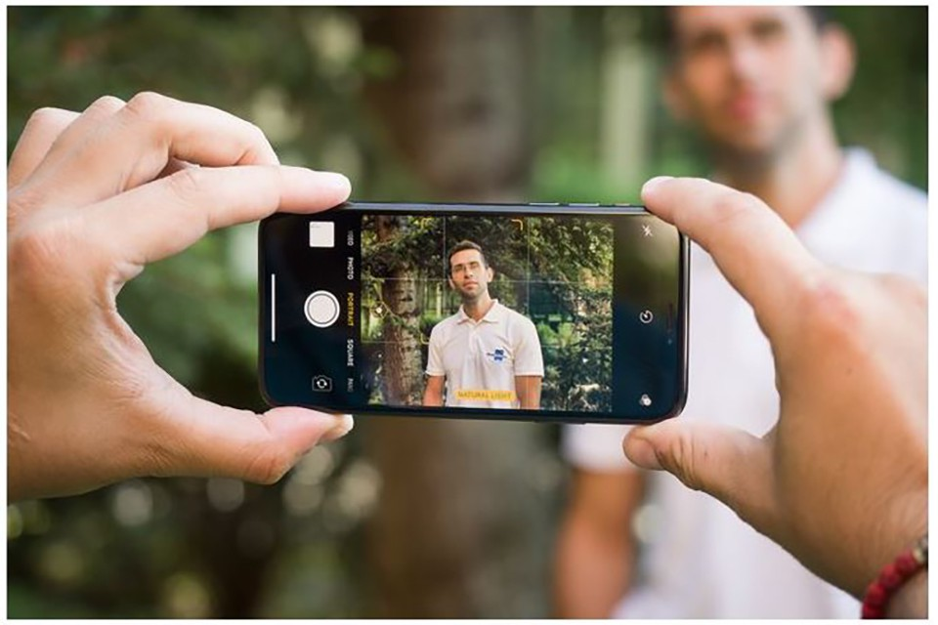

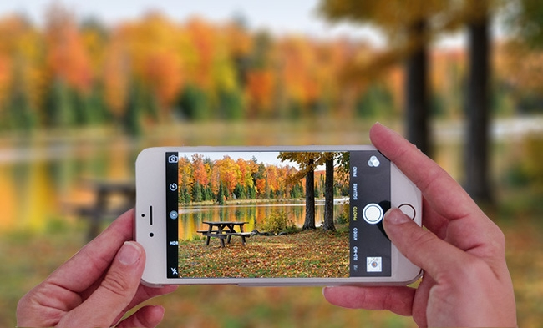

HĐ 2. Ống kính điện thoại và phần mềm chụp ảnh
2. Nếu thiếu ống kính hoặc ứng dụng chụp ảnh thì chiếc điện thoại có dùng để chụp ảnh được không? Tại sao?
➔ Không chụp ảnh được vì không có thiết bị nhận dạng hình ảnh.

Slide 14
ỐỐng kính của điện thoại là phần cứng. Ứng dụng chụp ảnh trên điện thoại là phần mềm.Nếu không có ống kính điện thoại sẽ không nhận ra hình ảnh.Nếu không có ứng dụng chụp ảnh, ống kính sẽ không được điều khiển để thu nhận hình ảnh đó.
Điện thoại hay máy tính không hoạt động được nếu không có phần mềm. Phần mềm được lưu trữ trong phần cứng để diều khiển phần cứng hoạt động.

Slide 15
Phần mềm được lưu trữ trong phần cứng và điều khiển phần cứng hoạt động.
Máy tính cần có cả phần cứng và phần mềm để hoạt động.
Phát biểu nào sau đây là đúng ?
A. Phần cứng có thể làm việc độc lập, không cần đến phần mềm.
B. Phần mềm có thể tự làm mọi việc, không cần đến phần cứng.
C. Cả phần cứng và phần mềm đều cần thiết để máy tính hoạt động.

Slide 16


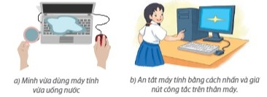
3. Sử dụng máy tinh đúng cách
3
An toan cho máy tính
HOẠT ĐỘNG
1. Chuyện gì xảy ra với máy tính của Minh và máy tính của An?
Hình 2: Hành động gây mất an toàn cho máy tính
2. Em hãy nhắc lại những điều đã học ở lớp 3 về việc nên và không nên làm khi sử dụng máy tính để đảm bảo an toàn về điện

Slide 17
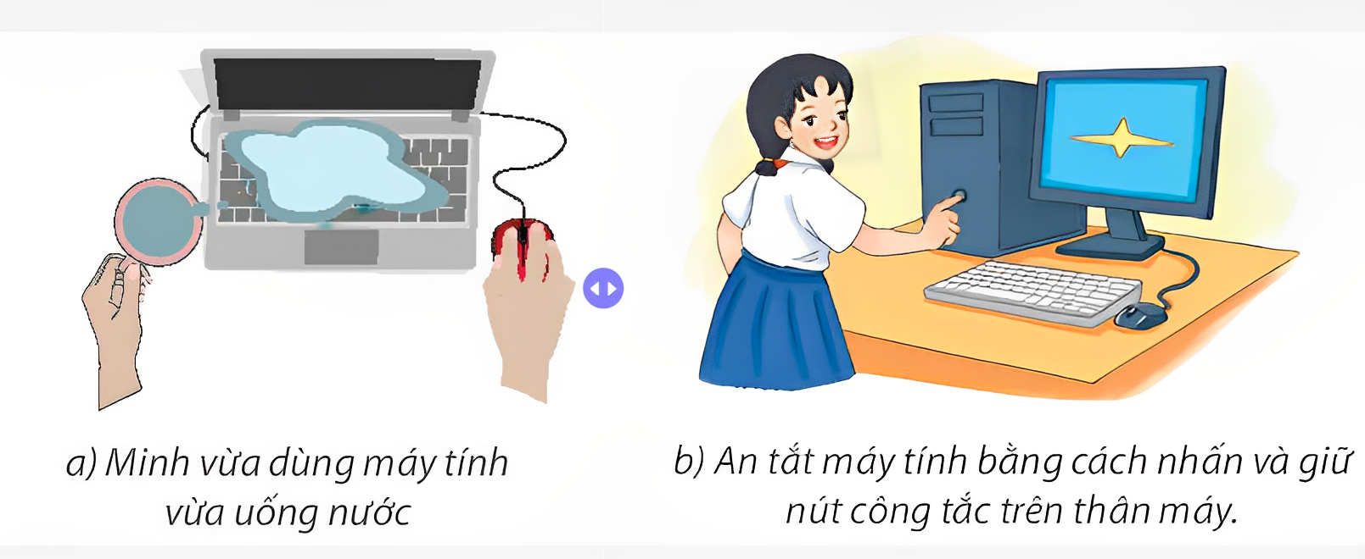
HĐ 3. An toàn cho máy tính
Bàn phím không hoạt động được.
Chập cháy điện.
Mất dữ liệu, lỗi phần cứng hoặc phần mềm.

Slide 18
Cốc nước có thể bị đổ và làm ướt bàn phím máy tính của Minh và khiến nó không hoạt động được. An nhấn và giữ công tắc làm máy tính bị tắt đột ngột ,có thể gây ra lỗi cho phần cứng và phần mềm. Bảo đảm an toàn về điện khi sử dụng máy tính để giữ an toan cho bản thân em, đồng thời cũng là bảo vệ phần cứng và phần mềm của máy tính.
Sau đây là một số quy tắc khi sử dụng máy tinh để đảm bảo an toàn:
- Máy tính là thiết bị điện tử nên cần thao tác cẩn thận, nhẹ tay và thực hiện quy tắc an toàn về điện như em đã học ở lớp 3.
- Máy tính là thiết bị lưu trữ thông tin. Cần phải tắt máy tính đúng cách để không gây ra hỏng cho phần cứng và phần mềm.
- Không sử dụng tùy tiện Internet hoặc phần mềm chưa được phép để tránh nguy cơ bị nhiễm virus vào máy tính.

Slide 19
Việc sử dụng máy tính không đúng cách có thể gây ra lỗi , ảnh hưởng đến hoạt động bình thường của nó.
Chọn hành động sử dụng máy tính đúng cách:
A. Sử dụng dao để cạo những sạch những vết bẩn trên màn hình máy tính .
B. Nháy chuột vào nút Start,chọn nút Power rồi chọn lệnh ShutDown để tắt máy.
C. Sử dụng khăn ướt để vệ sinh máy.
D. Cài đặt và sử dụng bất kì trò chơi nào mà mình thích lên máy tính..

Slide 20


LUYỆN TẬP
1. Em hãy chỉ ra đâu là phần cứng, đâu là phần mềm trong các phương an sau:
a) Màn hình máy tính xách tay
c) Máy in
b) Ổ đĩa cứng nằm trong thân máy
d) Ứng dụng luyện gõ bàn phím
2. Việc nào sau đâyy là sử dụng máy tính đúng cách:
A. Đặt máy tính ở nơi thoáng mát, khô ráo, sạch sẽ..
B. .Để cặp sách hoặc các đồ vật khác lên trên bàn phím.
C. Sử dụng bút bi để viết lên bề mặt màn hình điện thoại thông minh.
D. .Truy cập tùy tiện vào bất kì trang thông tin nào trên Internet.

Slide 21


VẬN DỤNG
1.Hãy kể tên một số phần cứng hỗ trợ việc học trực tuyến.
2. Hãy kể tên một phần mềm giúp em học trực tuyến.

Slide 22








Nhạc nền
Notes:
Thầy cô có thể bật/tắt nhạc nền bằng cách nhấp vào biểu tượng Nốt nhạc.
Thầy cô nhấp vào BẮT ĐẦU hoặc nhấp trái chuột để vào phần câu hỏi.

Slide 23












Câu 1: Việc nào sau đây là sử dụng máy tính đúng cách?
01
Âm thanh
khi chọn Đúng
A. Đặt máy tính ở nơi thoáng mát, khô ráo, sạch sẽ.
C. Sử dụng bút bi để viết lên bề mặt màn hình điện thoại thông minh.
Âm thanh
khi chọn Sai
B. Để cặp sách hoặc các đồ vật khác lên trên bàn phím.
D. Truy cập tùy tiện vào bật kì trang thông tin nào trên Internet.
Notes:
HD chỉnh sửa: Thầy cô nhập câu hỏi và các đáp án vào các ô (Căn chỉnh size chữ cho phù hợp với độ dài câu hỏi)
Thầy cô nhấp chuột phải hoặc phím -> để hiện câu hỏi và các đáp án
Sau khi HS chọn đáp án, thầy cô nhấp vào PHẦN ĐẤT chứa đáp án đó.
Sau khi ở phần kiểm tra đúng sai, thầy cô nhấp < để trở về câu hỏi.
Sau khi hoàn thành xong câu hỏi, thầy cô nhấp hình > hoặc chuột trái, phím -> để chuyển sang câu hỏi tiếp theo.

Slide 24


Câu 2: Đặc điểm của phần cứng máy tính là:
02
Âm thanh
khi chọn Đúng
A. Không thể nhìn thấy.
B. Có thể nhận ra qua hình dạng của chúng.
Âm thanh
khi chọn Sai
C. Có thể xóa bớt mà không ảnh hưởng gì đến máy tính.
D. Tự hoạt động mà không cần phần mềm

Slide 25

Câu 3: Trình duyệt web Microsoft Edge là gì?
03
A. Thiết bị ra.
B. Thiết bị vào.
C. Phần mềm.
C. Phần cứng.

Slide 26

Câu 4: Mối quan hệ giữa phần cứng và phần mềm của máy tính là gì?
04
A. Là hai phần hoạt động độc lập.
B. Phần cứng cần phần mềm để hoạt động; phần mềm có thể hoạt động độc lập.
C. Phần mềm cần phần cứng để hoạt động; phần cứng có thể hoạt động độc lập.
D. Phần cứng và phần mềm đều phụ thuộc lẫn nhau để làm cho máy tính hoạt động.

Slide 27
Câu 5: Đâu là thao tác không đúng khi sử dụng máy tính?
05
A. Sử dụng khăn khô hoặc chổi nhỏ để vệ sinh bàn phím.
B. Gõ bàn phím nhẹ nhàng, dứt khoát.
C. Truy cập vào liên kết từ người lạ.
D. Để máy tính ở nơi khô ráo, thoáng mát.

Slide 28
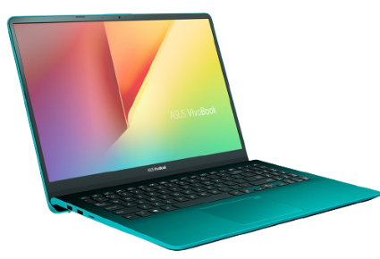
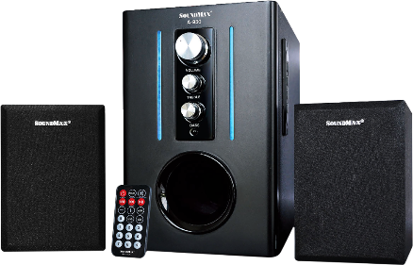
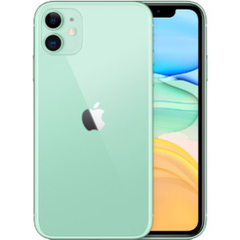
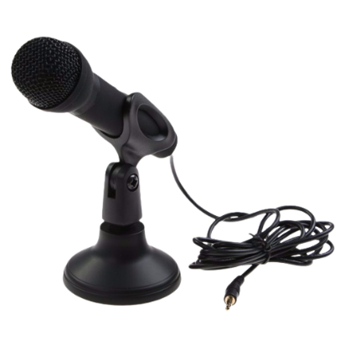
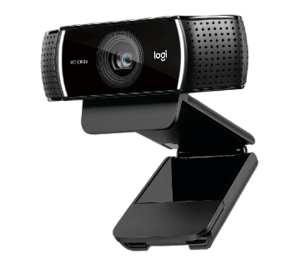
VẬN DỤNG
Câu 1: Hãy kể một số phần cứng hỗ trợ việc học trực tuyến.
Máy tính xách tay
Loa
Điện thoại thông minh
Micro
webcam

Slide 29



VẬN DỤNG
Câu 2: Hãy kể tên một số phần mềm giúp em học trực tuyến.

Slide 30







HƯỚNG DẪN VỀ NHÀ
Ôn lại các kiến thức đã học ở Bài 1.
Chuẩn bị trước Bài 2: Gõ bàn phím đúng cách.

Slide 31


L
L
LOVE
TẠM BIỆT VÀ HẸN GẶP LẠI
G
PIRCE
L
S
T
H
L

